Slide 1

TRƯỜNG MẦM NON SỐ 1 XUÂN HÒA
Giáo án lĩnh vực: Phát triển ngôn ngữ
Đề tài: Kể chuyện cho trẻ nghe: Em bé dũng cảm
Đối tượng : Trẻ 24- 36 tháng
Giáo viên: Nguyễn Thúy Hậu

Slide 2

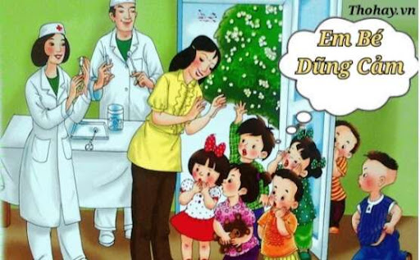

Slide 3

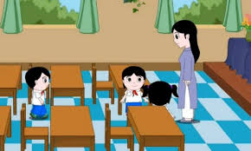
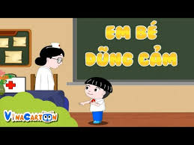

Slide 4

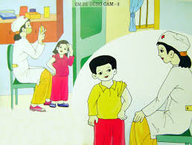

Slide 5
Đ
Đàm thoại, trích dẫn
D

